Slide 1


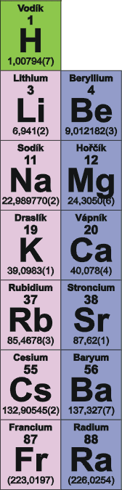
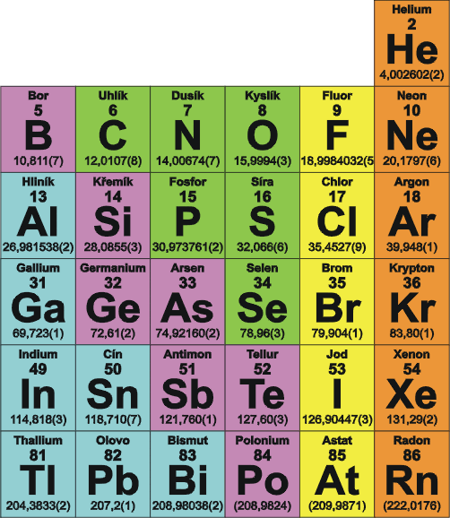

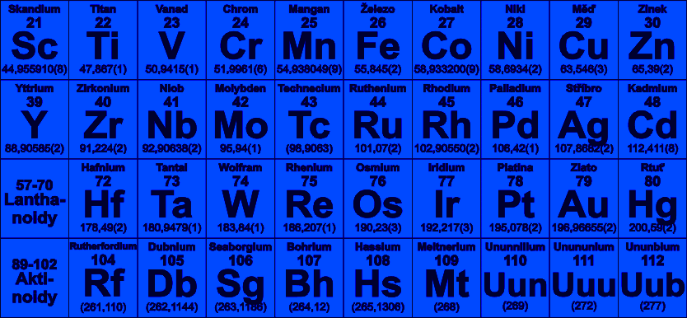
Alkalické kovy

Slide 2
I. skupina – 1 valenční elektron
konfigurace n s¹
Prvek | X | I ^{I} [kJ mol⁻¹] | E⁰ [V] | ρ [g cm⁻³] | b. t. [°C] | b. v. [°C] | r ⁺ (r) [pm]
H | 2,20 | 1312 | 0,00 | 0,07 | -259 | -253 | (31)
Li | 0,98 | 514 | -3,03 | 0,53 | 181 | 1342 | 78 (156)
Na | 0,90 | 494 | -2.71 | 0,97 | 98 | 883 | 98 (186)
K | 0,82 | 416 | -2,93 | 0,89 | 63 | 759 | 133 (233)
Rb | 0,80 | 401 | -2,93 | 1,53 | 40 | 688 | 149 (243)
Cs | 0,75 | 374 | -2.92 | 1,88 | 28 | 671 | 165 (262)
Fr | 0,70 | 370 | - | 1,87 | 27 | 677 | 180
Oxidační číslo +1

Slide 3

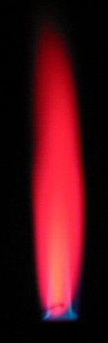
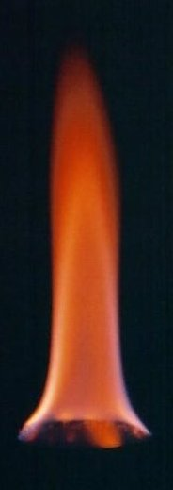
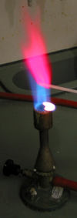




Zastoupení v zemské kůře
Li 6 · 10^{–3} % ; Na 2,3 % ; K 1,9 %; Rb 7,8·10^{–3} %; Cs 2,4·10^{–4} %
Zbarvení plamene
Li Na K Rb Cs Ca Sr Ba
671 589 766 780 456 622 605 524

Slide 4
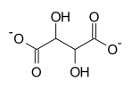
Obecné informace
Na a Li jsou monoizotopické
K a Rb mají přirozeně se vyskytující radioaktivní izotopy (⁴⁰K a ⁸⁷Rb)
Fr nemá stabilní izotopy T_{1/2}(²²³Fr) = 22 minut
v přírodě se nacházejí pouze ve formě sloučenin
jsou velmi měkké a výborně vedou elektřinu a teplo (chladivo)
většina sloučenin je bezbarvá (mimo poruch mřížek a barevných aniontů)
nerozpustné sloučeniny Li: F⁻, CO₃²⁻, PO₄³⁻; K: [SiF₆]²⁻, ClO₄⁻, [PtCl₆]²⁻, HC₄H₄O₆⁻ (hydrogen tartarát)
sloučeniny Li jsou často rozpustné v nepolárních rozpouštědlech

Slide 5
Základní chemické informace
odlišnost lithia a jeho sloučenin (podobnost s Mg – ion. pol. 76 pm vs 72 pm)
podobnost sloučenin se sloučeninami NH₄⁺ a Tl⁺
vysoce reaktivní, redukční schopnosti, rostou od Li k Cs
SiF₄ + 4 K → Si + 4 KF
reagují s O₂ i s H₂O:
2 M + 2 H₂O → 2 MOH + H₂
obdobně reagují s alkoholy (alkoholáty)
rozpouštějí se v NH₃(l)(při cca -35 °C)
 | Li | Na | K | Cs
R (molM/molNH₃) | 3,75 | 5,37 | 4,95 | 2,34

Slide 6
vzniká M⁺ a solvatovaný e⁻ (asi 2 – 3 NH₃), nestabilní pomalu se rozkládají
M + NH₃ → MNH₂ + ½ H₂
(amidy)
Výroba a použití
Li a Na – elektrolýza solí (chloridy)
železná katoda: 2 M⁺ + 2 e⁻ → 2 M
grafitová anoda: 2 Cl⁻ → Cl₂ + 2 e⁻
K – redukce Na
  při 850 °C: Na(g) + K⁺(l) ↔ Na⁺(l) + K(g)
Rb a Cs – redukce Ca

Slide 7
Li
slitiny (lepší tvrdost a odolnost) často pro kosmický výzkum
sloučeniny
Na
redukovadlo (např. ve slitině s K), sušení rozpouštědel
výbojky, chladivo (jaderné reaktory – rychlé reaktory Phénix (Fra))
sloučeniny
K
redukovadlo
sloučeniny: hnojiva, IČ optika
Rb, Cs
fotočlánky, iontové motory, barvení plamene (pyrotechnika)
¹³⁷Cs, zdroj β a γ

Slide 8
Sloučeniny
Hydridy
termická stabilita klesá a reaktivita roste Li – Cs
LiH zdroj H₂, výroba Li[AlH₄] – organická syntéza
4 LiH + AlCl₃ → Li[AlH₄] + 3 LiCl
Acetylidy
2 M + C₂H₂ → 2 M₂C₂ + H₂
Li reaguje přímo s C
Nitridy
3 MN₃ → M₃N + 4 N₂
Li reaguje přímo s N₂ za laboratorní teploty

Slide 9
Amidy (imidy)
M + NH₃ → MNH₂ + ½ H₂
Li₂NH jediný známý imid alkalického kovu (rozkladem LiNH₂)
Oxidy M₂O, peroxidy M₂O₂, hyperoxidy MO₂, ozonidy MO₃
Hořením vzniká:
Li | Na | K | Rb | Cs
Li₂O | Na₂O₂ | KO₂ | RbO₂ | CsO₂
Redukcí peroxidů či např. dusičnanů příslušným kovem vzniká oxid
2 MNO₃ + 10 M → 6 M₂O + N₂

Slide 10
Peroxidy (soli peroxidu vodíku) reagují:
M₂O₂ + 2 H₂O → 2 MOH + H₂O₂
Na₂O₂ + CO₂ → Na₂CO₃ + ½ O₂
Hyperoxidy
K žlutý, Rb tmavěhnědý, Cs žlutooranžový
2 MO₂ + 2 H₂O → 2 MOH + H₂O₂ + O₂
Ozonidy
vznikají reakcí hydroxidu s ozonem
MO₃ → MO₂ + ½ O₂
4 MO₃ + 2 H₂O → 4 MOH + 5 O₂
Sulfidy (hydrogensulfidy)
vznikají přímou syntézou s prvků, dobře rozpustné
na vzduchu snadno oxidují na S₂O₃²⁻
reakcí s S vznikají polysulfidy M₂S_{n} (Li - 2; Na - 5; K, Rb, Cs - 6)

Slide 11
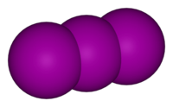
Halogenidy MX
kromě LiX se jedná o výrazně iontové látky (b. t., b. v.)
existují i polyhalogenidy, především MI₃ (KI₃ - I₂ do roztoku KI)
I – I⁻ – I
Hydroxidy
bezbarvé, hygroskopické, leptavé (sklo i porcelán), nízká t. t., rozpustné ve vodě i EtOH (kromě LiOH), ve vodě nejsilnější baze
nejznámější NaOH a KOH, vyrábějí se reakcí příslušného amalgamu s vodou

Slide 12
(Hydrogen)Uhličitany
existují všechny kromě LiHCO₃
všechny jsou dobře rozpustné kromě Li₂CO₃ a NaHCO₃ (jedlá soda)
Na₂CO₃ (soda): (Solvayova metoda)
NH₃ + H₂O + CO₂ → NH₄HCO₃
NH₄HCO₃ + NaCl (solanka) → NaHCO₃↓ + NH₄Cl
K₂CO₃ (potaš) :
MgCO₃.3 H₂O + KCl + CO₂ + 2 H₂O → MgCO₃.KHCO₃.4 H₂O ↓ + HCl
2 MgCO₃.KHCO₃.4 H₂O → K₂CO₃ + 2 MgCO₃.3 H₂O + CO₂ + H₂O
2 NaHCO₃ → Na₂CO₃ + H₂O + CO₂
2 NH₄Cl + CaO → 2 NH₃ + CaCl₂ + H₂O

Slide 13
Dusičnany
K a Na jako hnojiva (NaNO₃ - sodný ledek, NH₄NO₃- chilský ledek), oxidovadla (střelný prach), solné lázně, Li v pyrotechnice
Dusitany
redukcí dusičnanů
azobarviva, konzervanty, inhibitory koroze…
NaNO₃ + Pb → NaNO₂ + PbO
Na₂CO₃ + NO + NO₂ → 2 NaNO₂ + CO₂
Sírany (hydrogensírany)
dobře rozpustné ve vodě, hydrogensírany za tepla kondenzují
M₂SO₄ - papírenský průmysl, sklářství, detergenty
2 MHSO₄ → M₂S₂O₇ + H₂O
M₂S₂O₇ → M₂SO₄ + SO₃

Slide 14
Organokovy
především u Li, Na a K
reaktivita roste od Li ke K, na vzduchu nestálé, podléhají hydrolýze
2 Li + RX → LiR + LiX (R = alkyl, X = halogen)
LiBu + ArI → LiAr + BuI (Ar = aryl)
4 Li(C₆H₅) + Sn(CH=CH₂)₄ → 4 LiCH=CH₂ + Sn(C₆H₅)₄
Komplexy
koordinační schopnosti klesají od Li k Cs
nejčastější komplexy s crownethery a kryptáty
tyto komplexy se uplatňují při extrakcích nebo stabilizaci neobvyklých ox. stavů
2 Na + krypt→ [Na(krypt)]⁺Na⁻

Slide 15
„Crown“ komplexy alkalických kovů
O
N
O
O
O
O
O
O
O
O
O
O
N
2,2,2-kryptand
18-crown-6
2,2,1-kryptand
O
O
O
N
O
N
O
O

Slide 16
Toxicita
Li
nejtoxičtější, LD₅₀(LiCl) ≈ 5 g, v malých dávkách tlumí CNS
neblahý vliv na plod či kojence (vznik strumy, poškození CNS)
příznaky: průjmy, nevolnost a hlavně třes, svalové záškuby, poruchy pohybové soustavy, při vyšších dávkách problémy s artikulací, křeče, chronicky poškození nervů a ledvin
protijed: není znám, k rychlému vyloučení se používá NaHCO₃
Na
biogenní prvek, potřebný pro přenos nervových impulsů, pro činnost srdce, pro metabolismus cukrů a proteinů, reguluje také oběh krve a celkovou osmotickou rovnováhu

Slide 17
LD₅₀(NaCl) ≈ 200 g (pro psy mnohem méně), dochází ke změně osmotické rovnováhy (opačný extrém je destilovaná voda LD₅₀(H₂O) ≈ 10 kg), 0,9% NaCl – fyziologický roztok (pití vody slanější než je 0,9 % neuhasí žízeň, spíše naopak)
K
biogenní prvek, antagonista Na, toxický málo ale asi 6x více než Na, důležitý je poměr Na/K
LD₅₀(KCl) ≈ 30 g
příznaky: křeče, nepravidelná srdeční činnost

